Slide 1

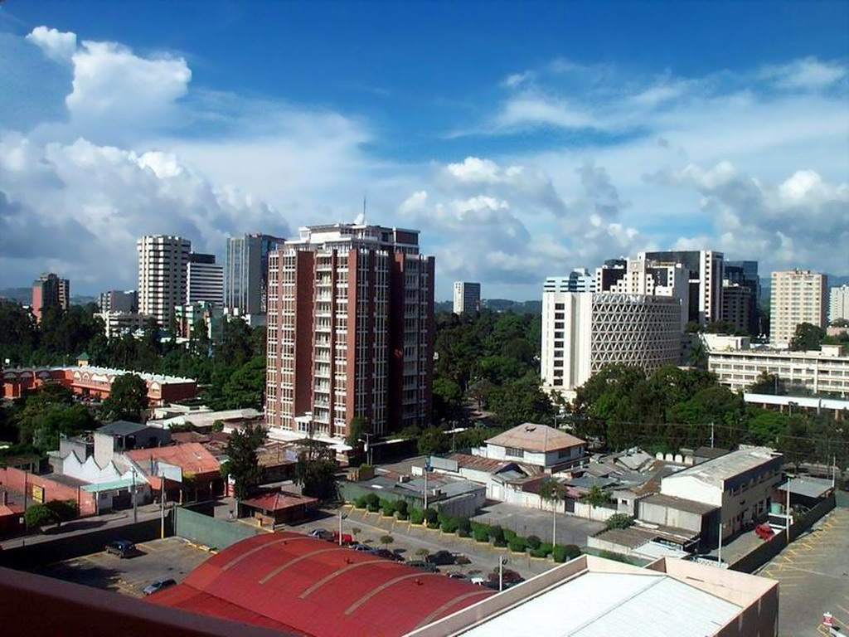

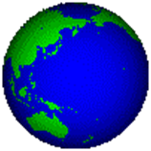

guatemala
CIUDAD DE GUATEMALA

Slide 2
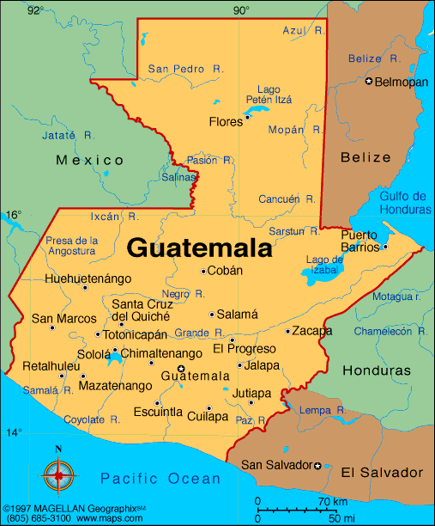

Slide 3
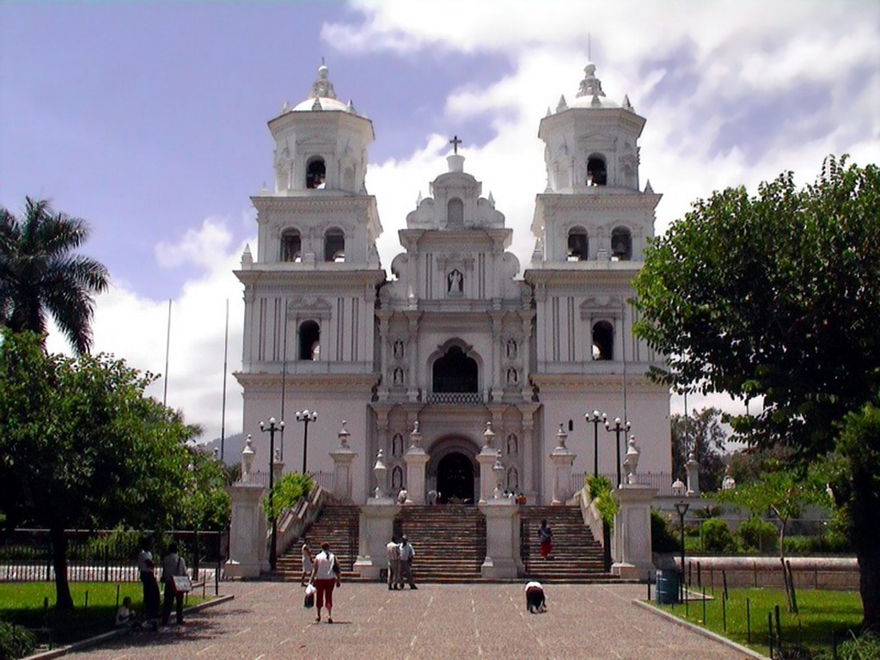
ESQUIPULAS

Slide 4
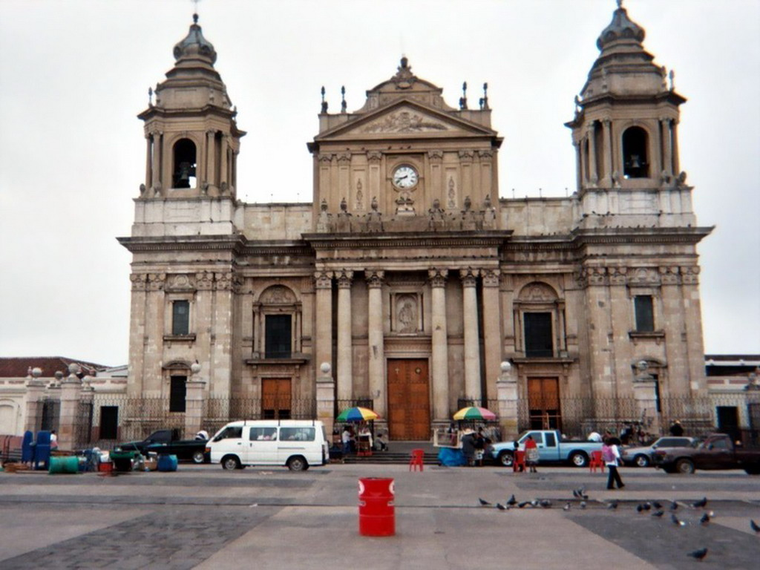
CATEDRAL.

Slide 5
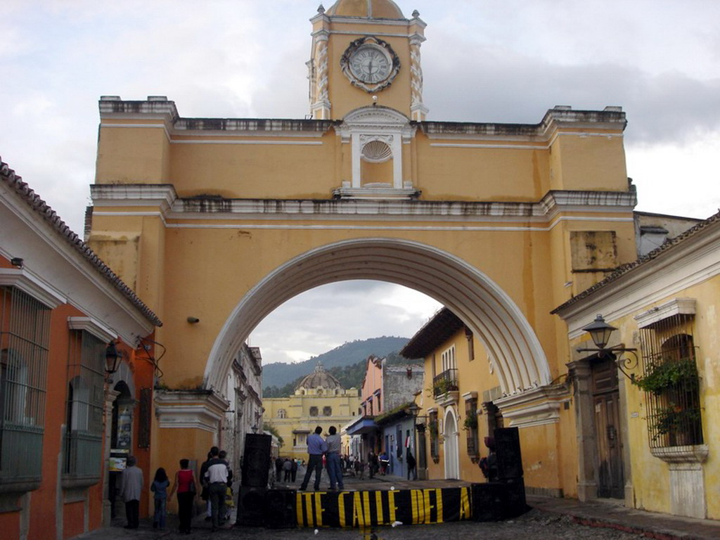
Arco en la CIUDAD ANTIGUA

Slide 6
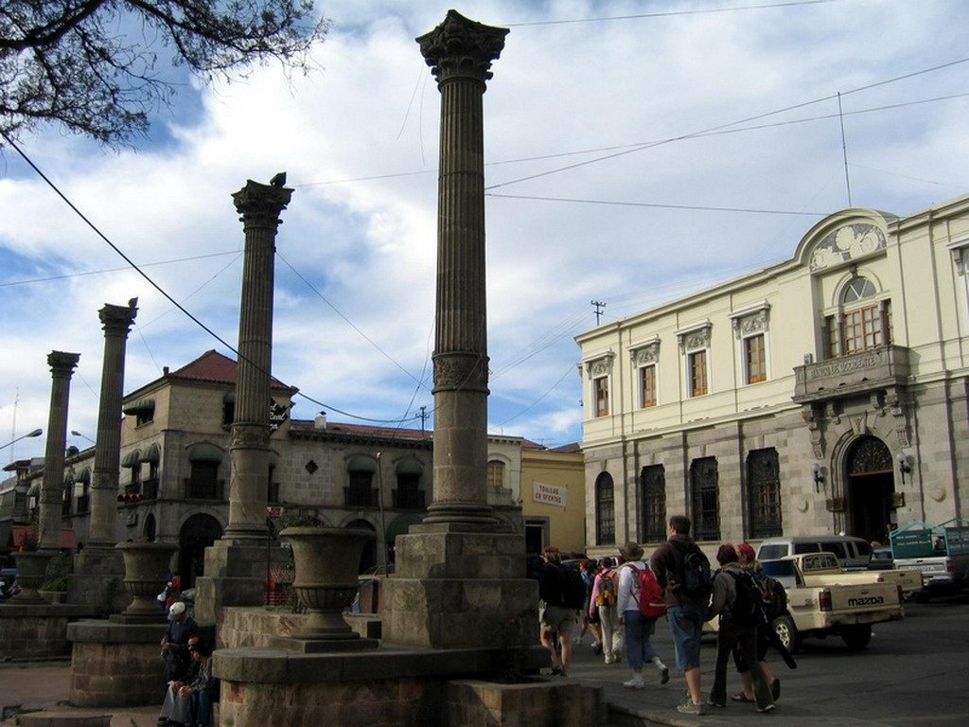
VISTA DE ANTIGUA

Slide 7
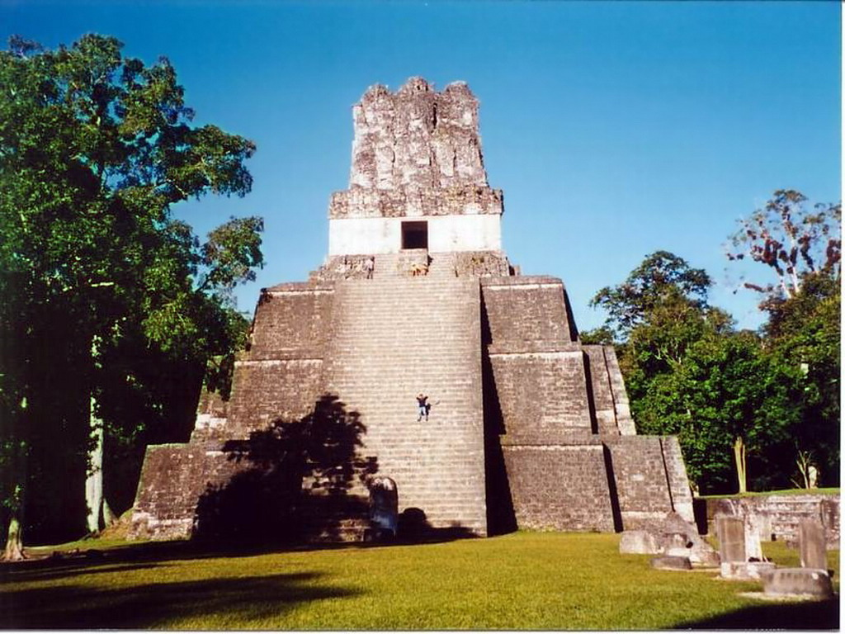
PIRAMIDE EL TIKAL.

Slide 8
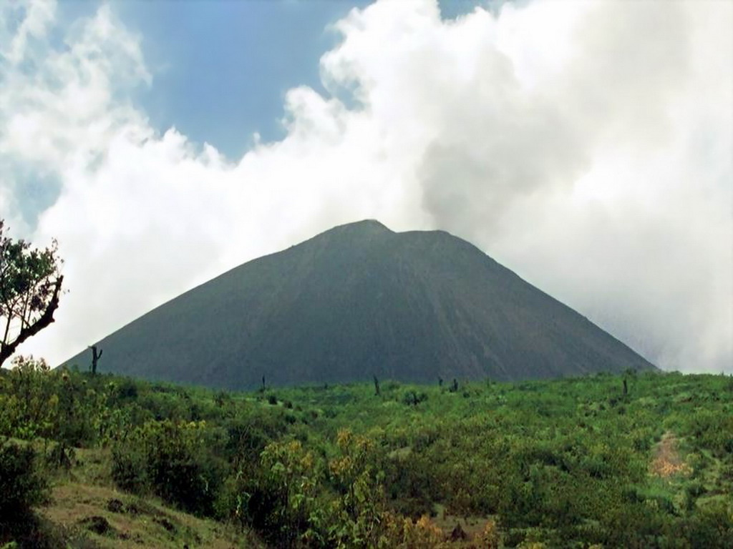
VOLCAN PACAYA

Slide 9
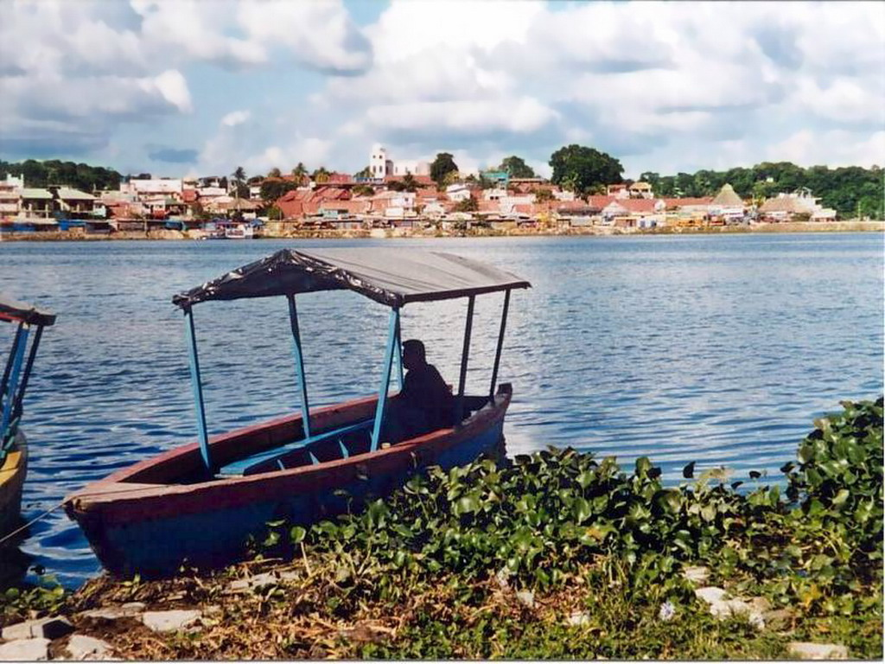
SANTA ELENA

Slide 10
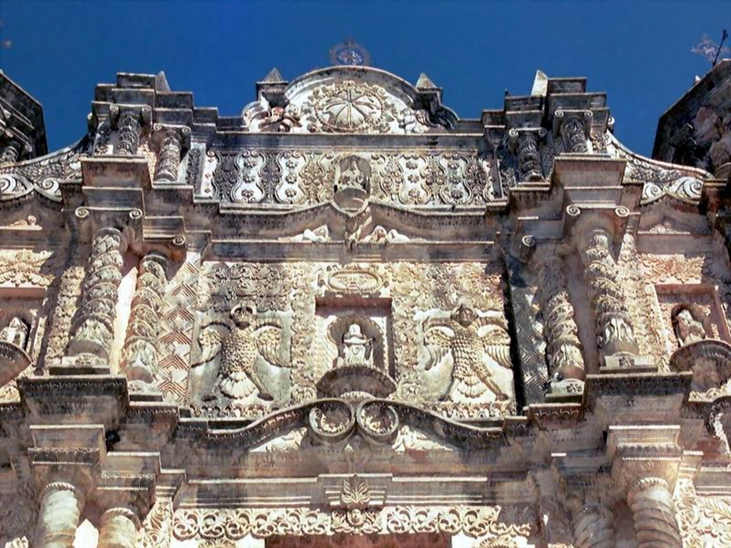
SAN CRISTOBAL DE LAS CASAS.

Slide 11
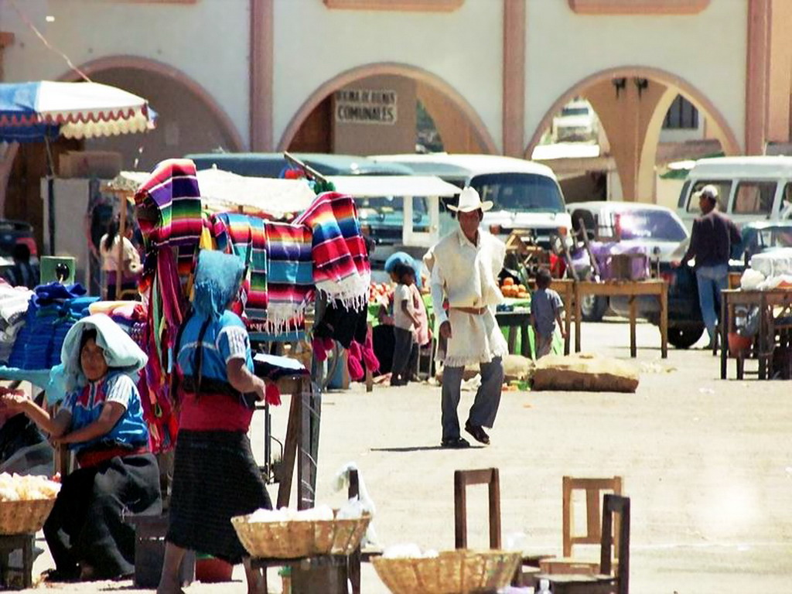
MERCADO EN SAN JUAN DE CHAMULA.

Slide 12
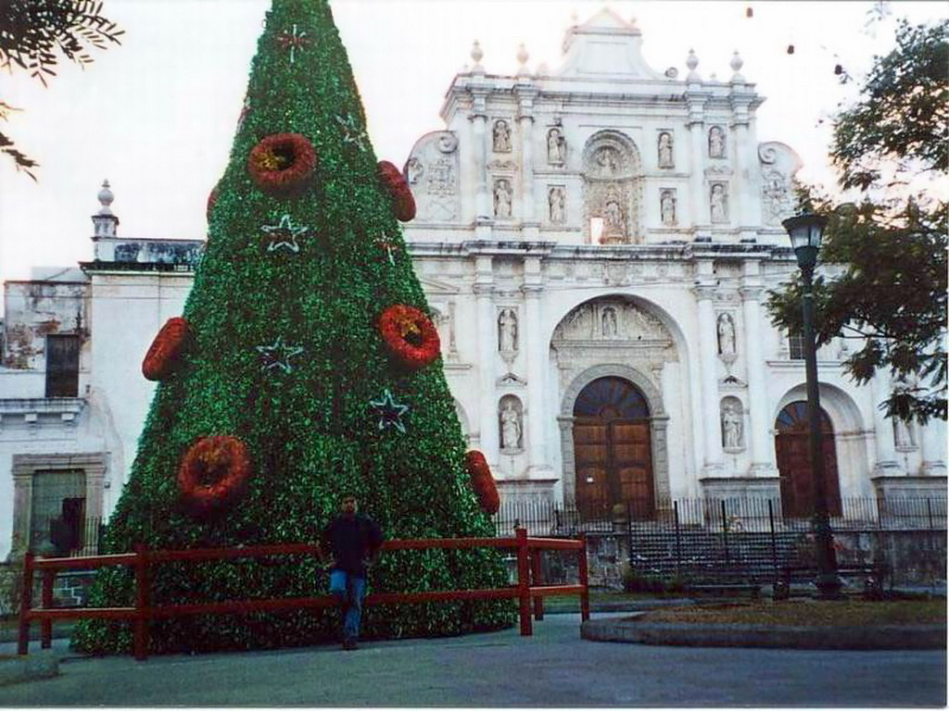
IGLESIA EN SAN AUGUSTIN

Slide 13
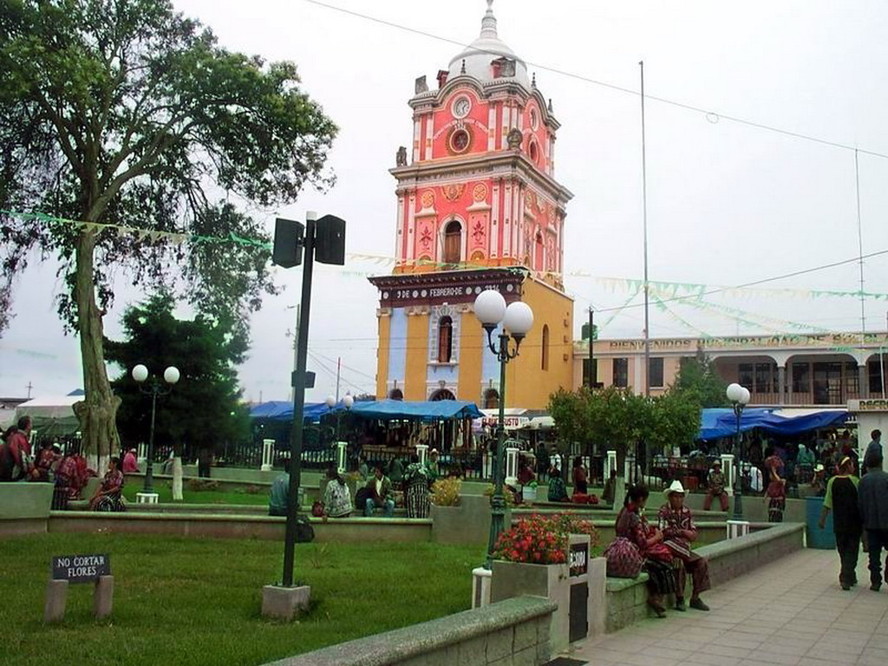
PLAZA CENTRAL DE SOLANA

Slide 14
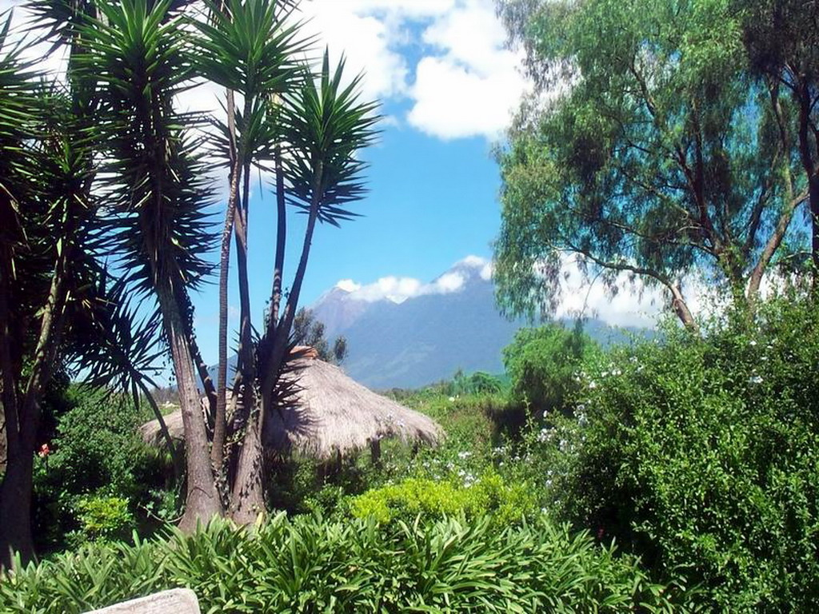
REGION DE ATITLAN.

Slide 15
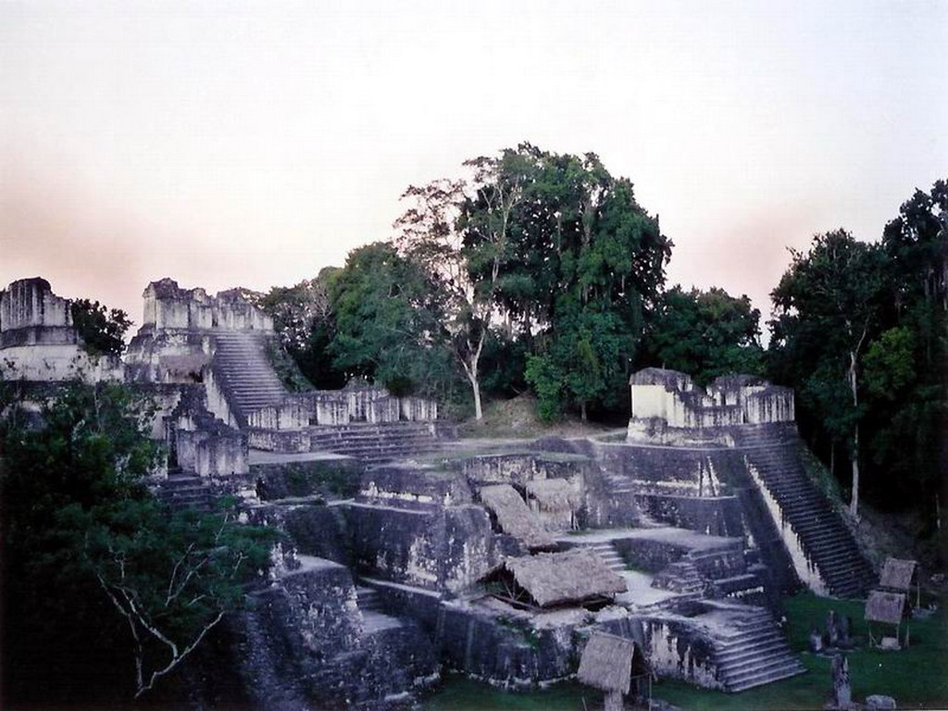
PLAZA CENTRAL DE TIKAL

Slide 16
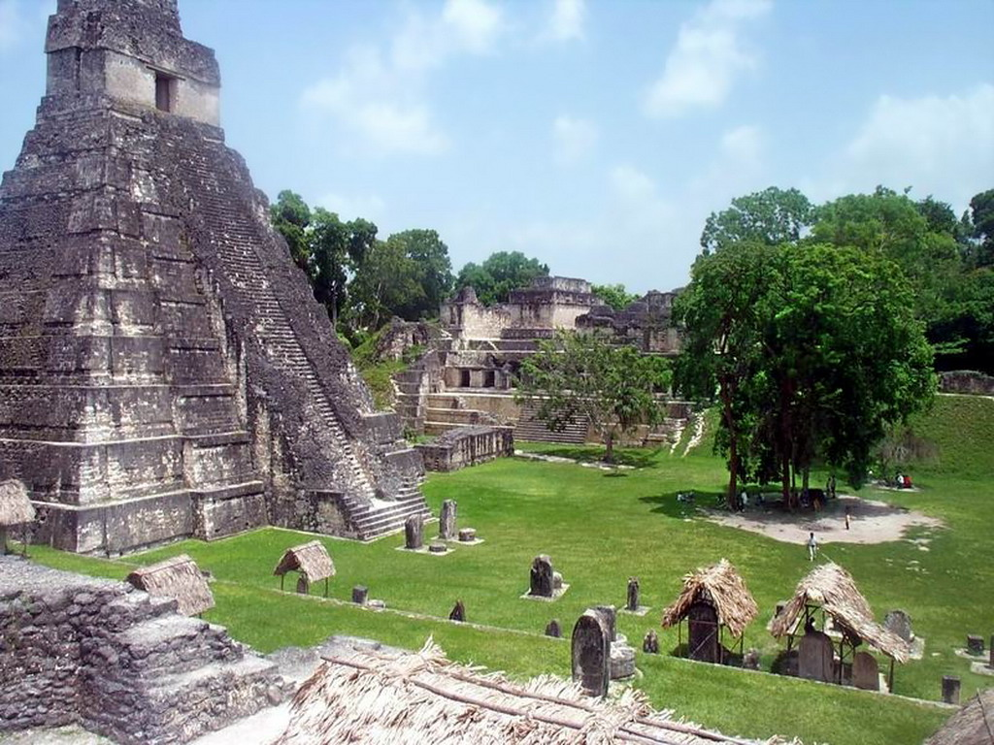
TIKAL

Slide 17
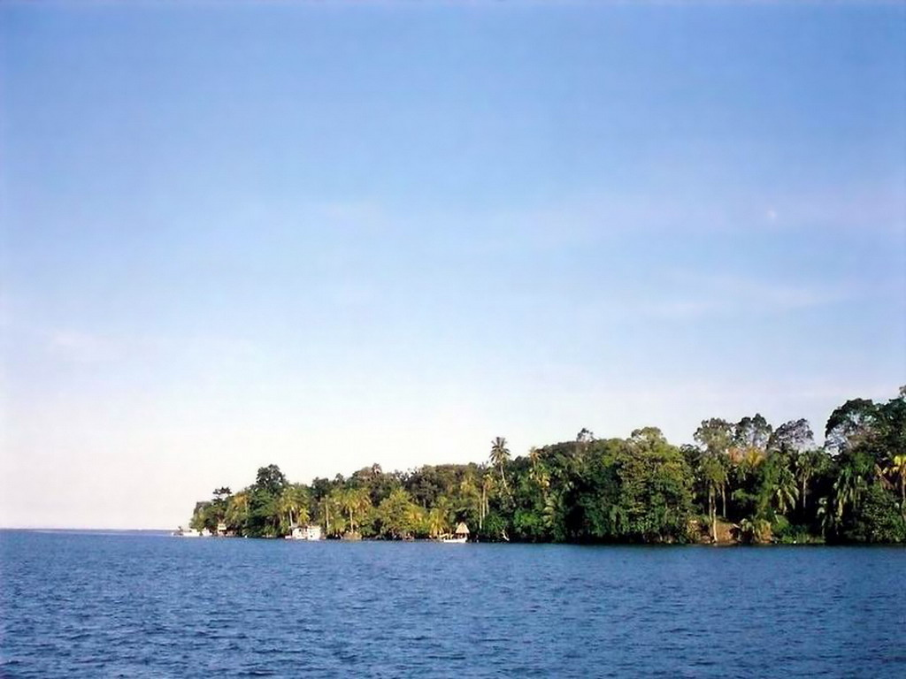
LIVINGSTONE .

Slide 18
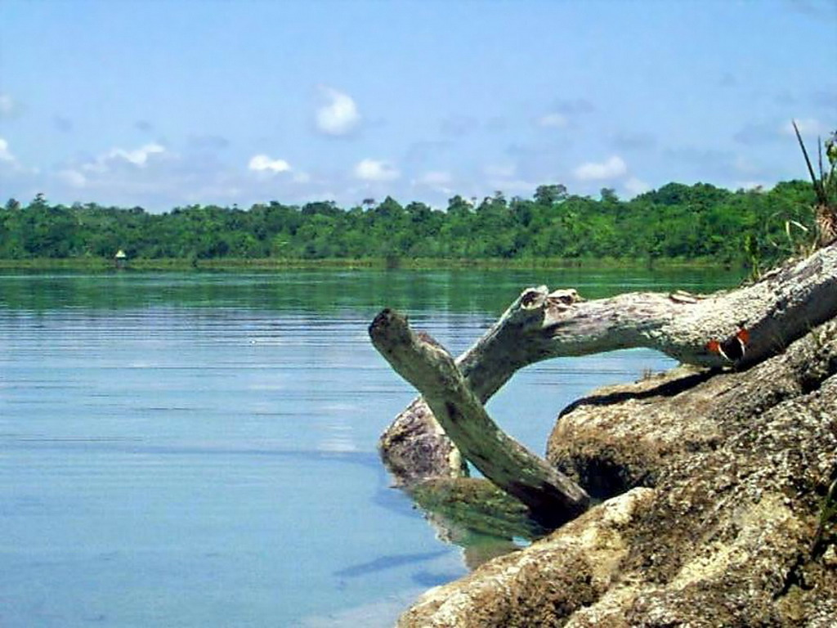
LAGUNA LUACHA.

Slide 19
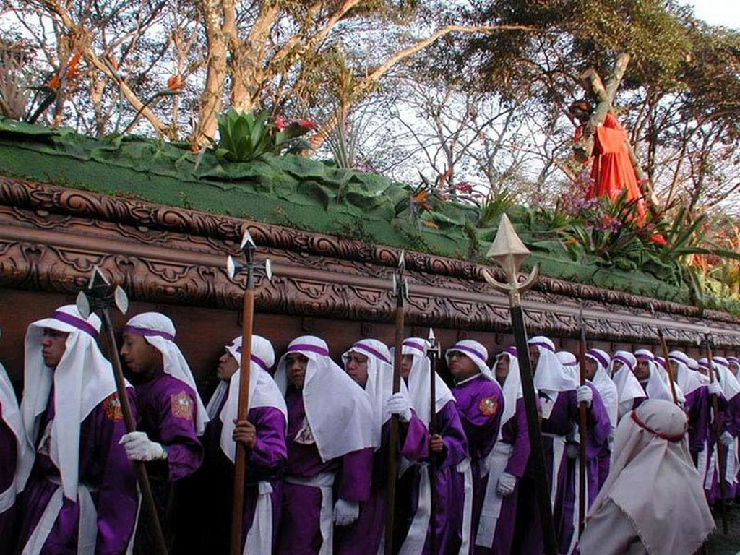
PROCESION DE SEMANA SANTA.

Slide 20
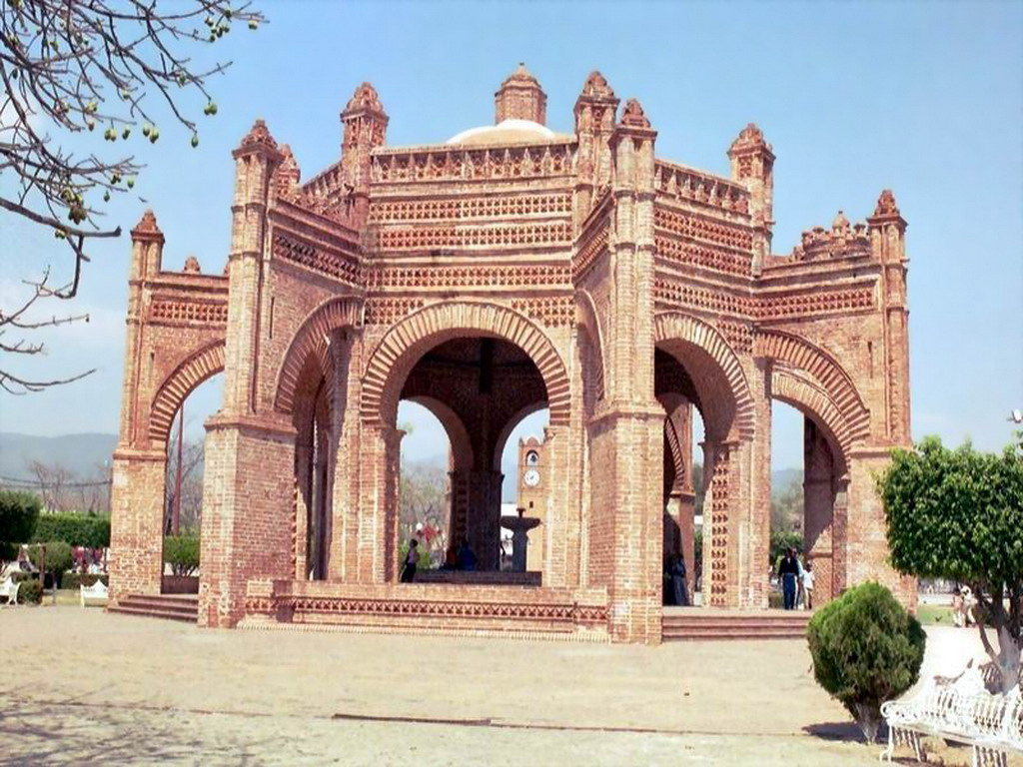
CHIAPA DE CORZO.

Slide 21
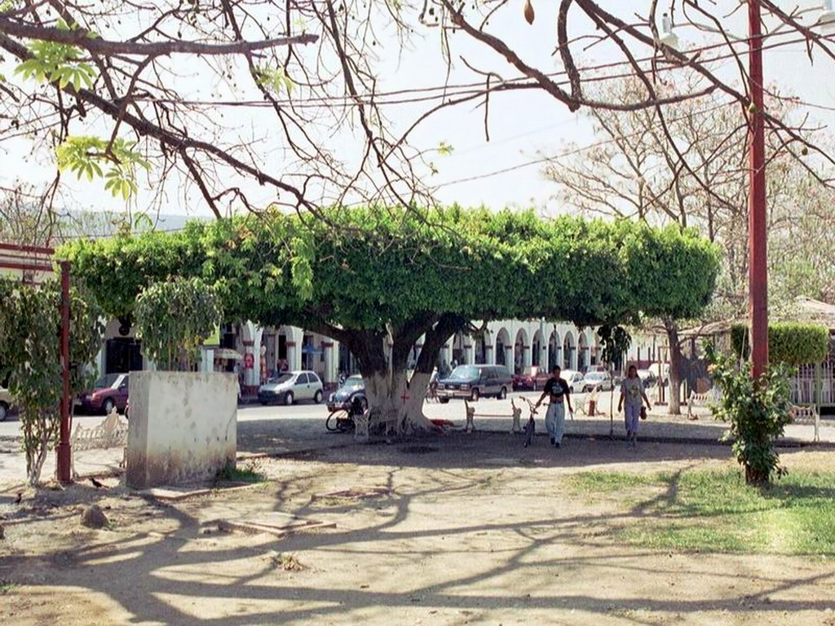
CHIAPA DE CORZO.

Slide 22
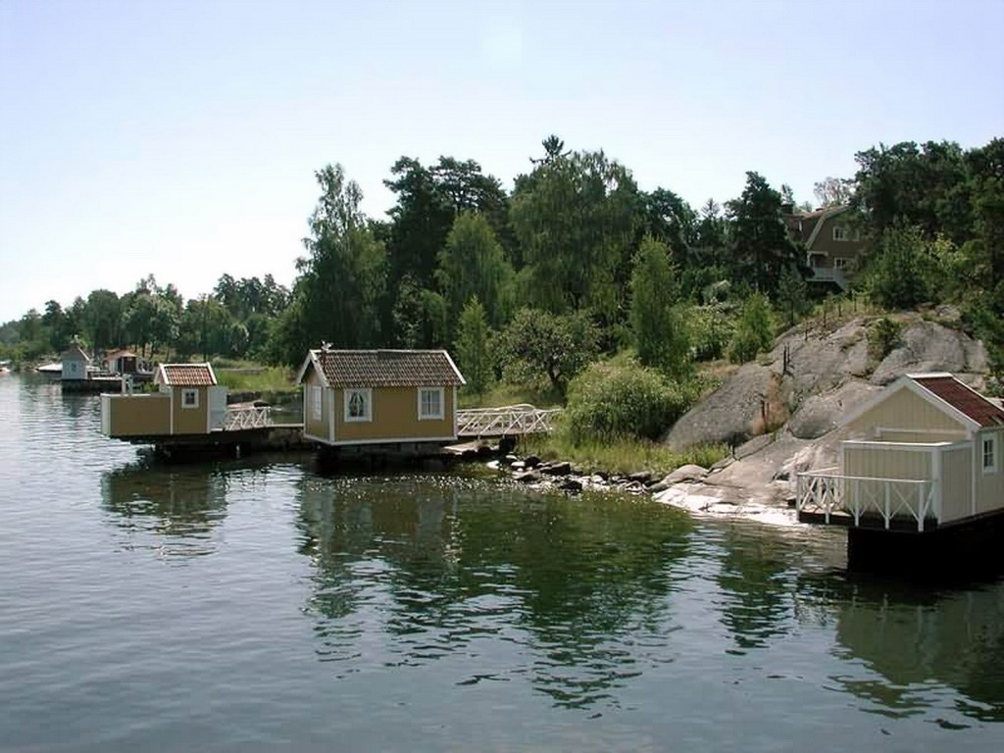
PALAFITOS EN EL RIO.

Slide 23
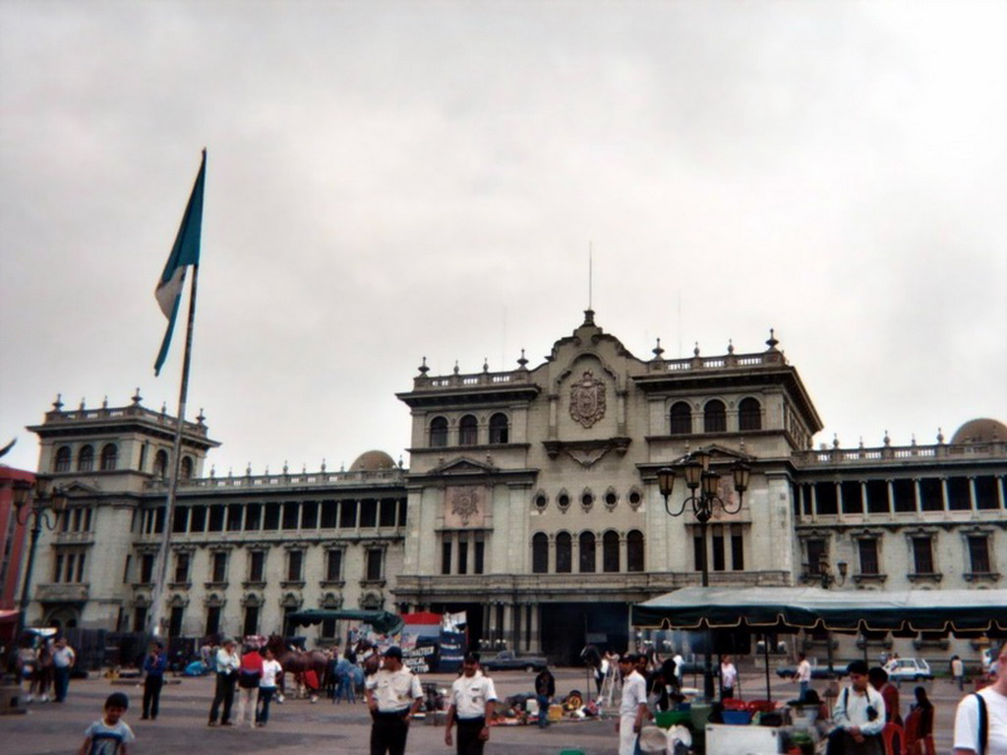
PALACIL DEL GOBIERNO.

Slide 24
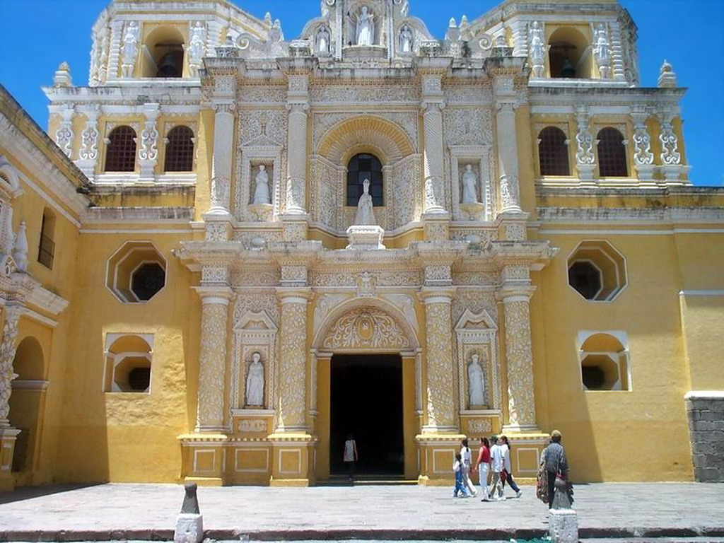
IGLESIA DE LA MERCED.ANTIGUA.

Slide 25
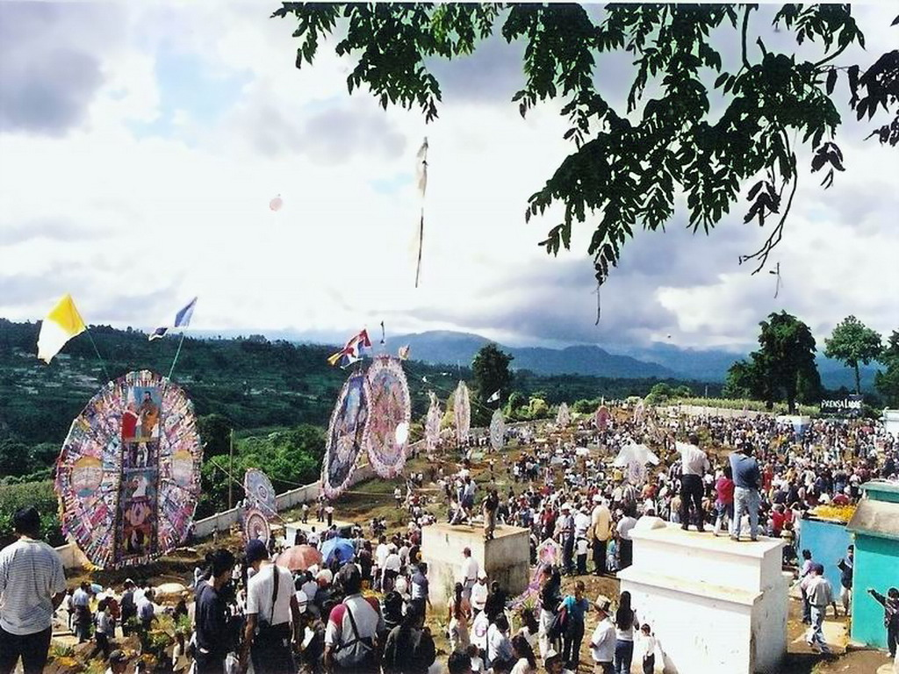
FESTIVAL DE COMETASL EN ANTIGUA

Slide 26
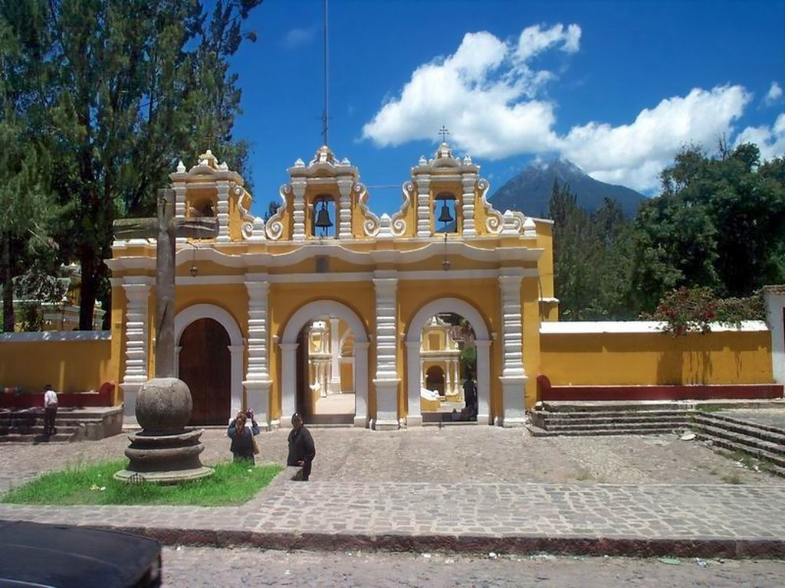
IGLESIA EN ANTIGUA.

Slide 27
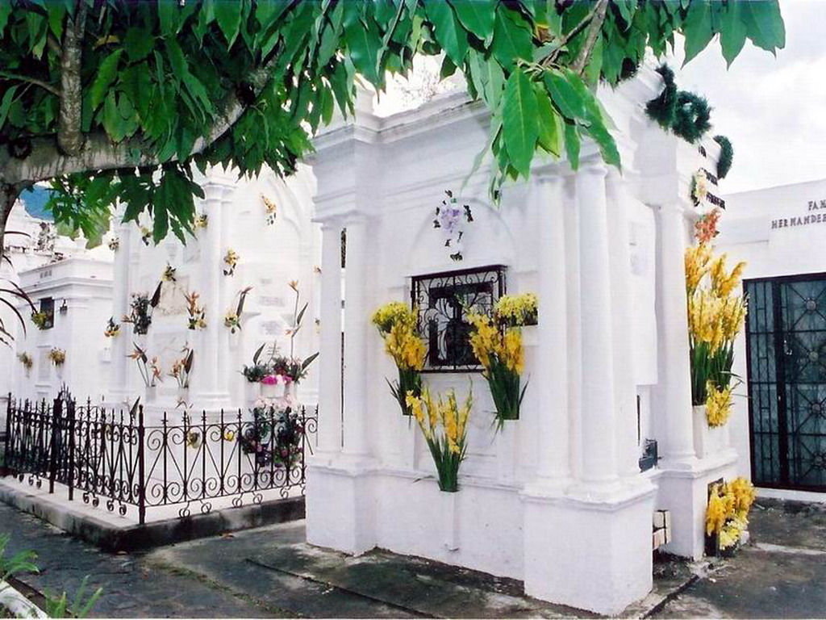
CEMENTERIO EN ANTIGUA

Slide 28
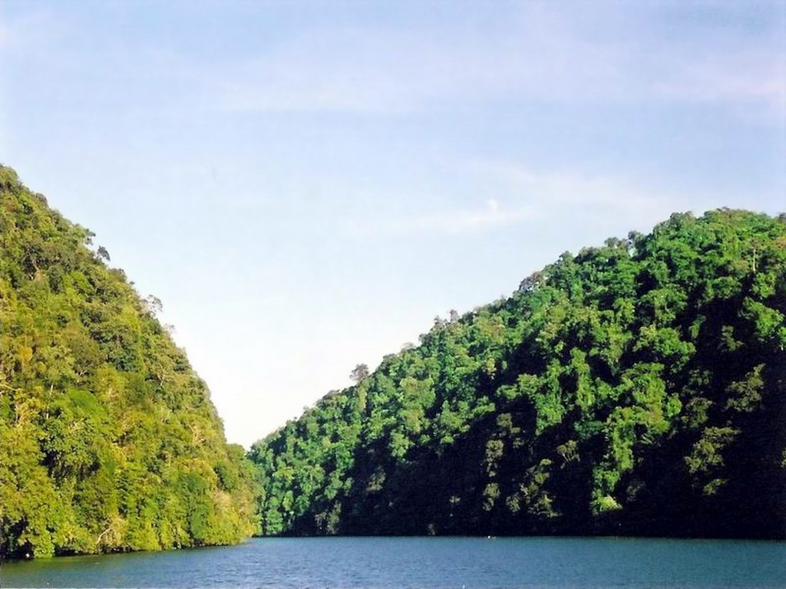

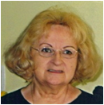

RIO DULCE.
created by rodica madan

Slide 29







¿Te ha gustado?
Puedes ver más entrando
Aquí
Además puedes recibir powerpoints en tu correo electrónico suscribiéndote aquí:

